Slide 1
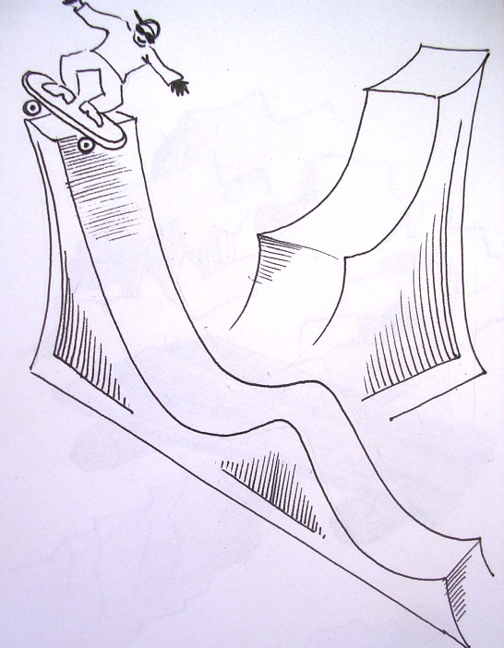
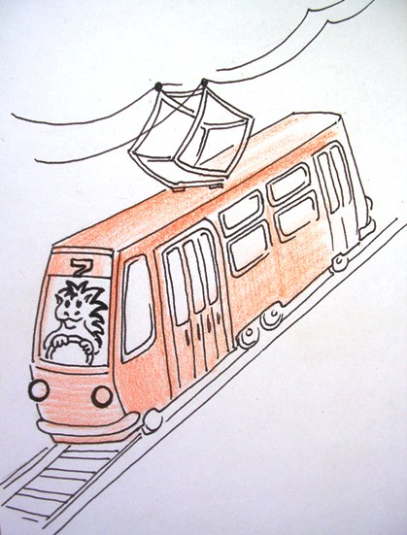
Автоматизация [р] в слоге «тра».

Slide 2
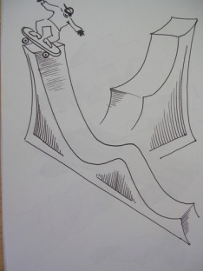
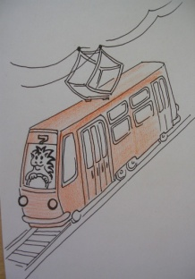
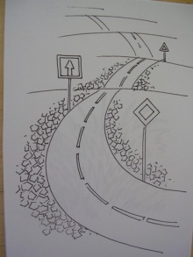
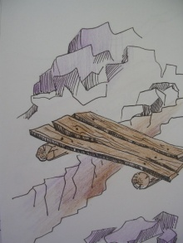
Пальчиковая гимнастика с проговариванием слога «тра»:
Назови картинки и объясни назначение каждого предмета. Например: это трамвай. Трамвай – это пассажирский транспорт.
Повтори слова тройками: трап – травка – трасса, трамплин- -траншея – трамвай.
Исправь взрослого: трап, травка, трасса, трамплин, траншея, трамвай.
Назови ласково: трава - …, трамплин - …, трамвай - … .

Slide 3
Назови гласные в слове «трамплин» и напечатай их красным цветом. Раздели слово на слоги хлопками.

Slide 4
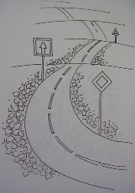
Раздели слова на слоги. Какое слово лишнее и почему?

Slide 5
Сосчитай:

Slide 6
Скажи, что находится в нижнем левом углу? В правом нижнем углу? Где находится трамплин? Трасса?

Slide 7
Составь предложения со словами: Алёша – трамвай, машина – трасса, Иван – трамплин.

Slide 8
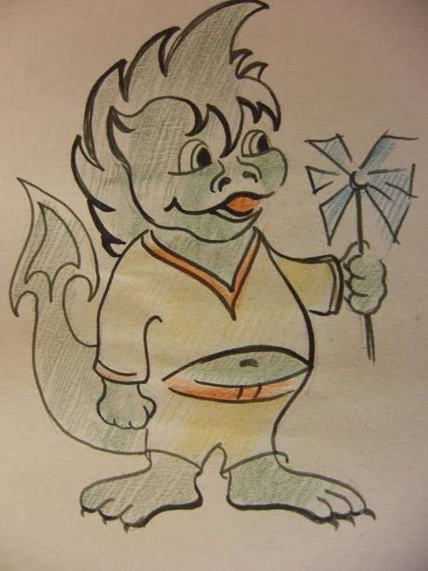
Молодец!

